Slide 1

Node.js 소개
Node.js는 JavaScript 런타임 환경으로, 서버 사이드 애플리케이션 개발을 위해 사용되는 강력한 기술입니다. Node.js를 통해 개발자들은 단일 언어로 전체 애플리케이션을 구축할 수 있습니다.
상박

Slide 2

Node.js의 특징
1
비동기 I/O
2
단일 스레드 기반
Node.js는 비동기 I/O 모델을 사용하여 높은 처리량과 확장성을 제공합니다.
Node.js는 단일 스레드로 작동하여 복잡한 멀티스레드 프로그래밍을 피할 수 있습니다.
3
이벤트 기반 아키텍처
Node.js는 이벤트 기반 모델을 사용하여 효율적인 I/O 처리를 가능하게 합니다.

Slide 3

Node.js의 비동기 처리 방식
요청 발생
비동기 처리
클라이언트가 서버에 요청을 보냅니다.
Node.js가 요청을 비동기적으로 처리합니다.
1
2
3
이벤트 루프
Node.js의 이벤트 루프가 요청을 처리하기 위해 대기합니다.

Slide 4
Node.js의 핵심 기능
NPM(Node Package Manager)
Express.js
MongoDB 연동
Node.js를 위한 가장 유명한 웹 애플리케이션 프레임워크로, 빠르고 유연한 개발을 지원합니다.
Node.js는 NoSQL 데이터베이스인 MongoDB와 원활하게 연동되어 사용됩니다.
Node.js의 강력한 패키지 관리 시스템으로, 수많은 오픈소스 라이브러리를 제공합니다.

Slide 5
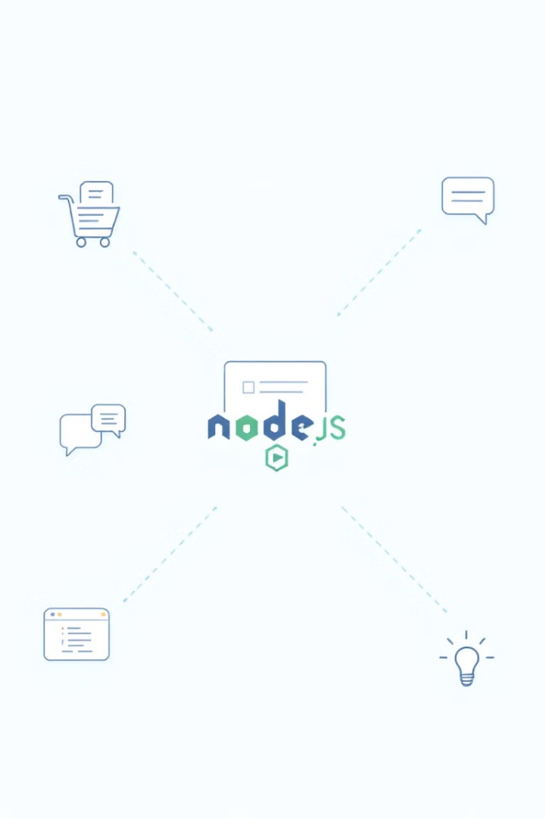
Node.js의 활용 분야
웹 애플리케이션
실시간 애플리케이션
Node.js는 확장성 높은 웹 애플리케이션 개발에 적합합니다.
채팅, 게임, IoT 등 실시간 데이터 처리에 최적화되어 있습니다.
마이크로서비스
데이터 집약적 애플리케이션
Node.js는 독립적이고 확장 가능한 마이크로서비스 아키텍처에 적합합니다.
비동기 I/O와 이벤트 기반 모델이 데이터 처리에 효과적입니다.

Slide 6
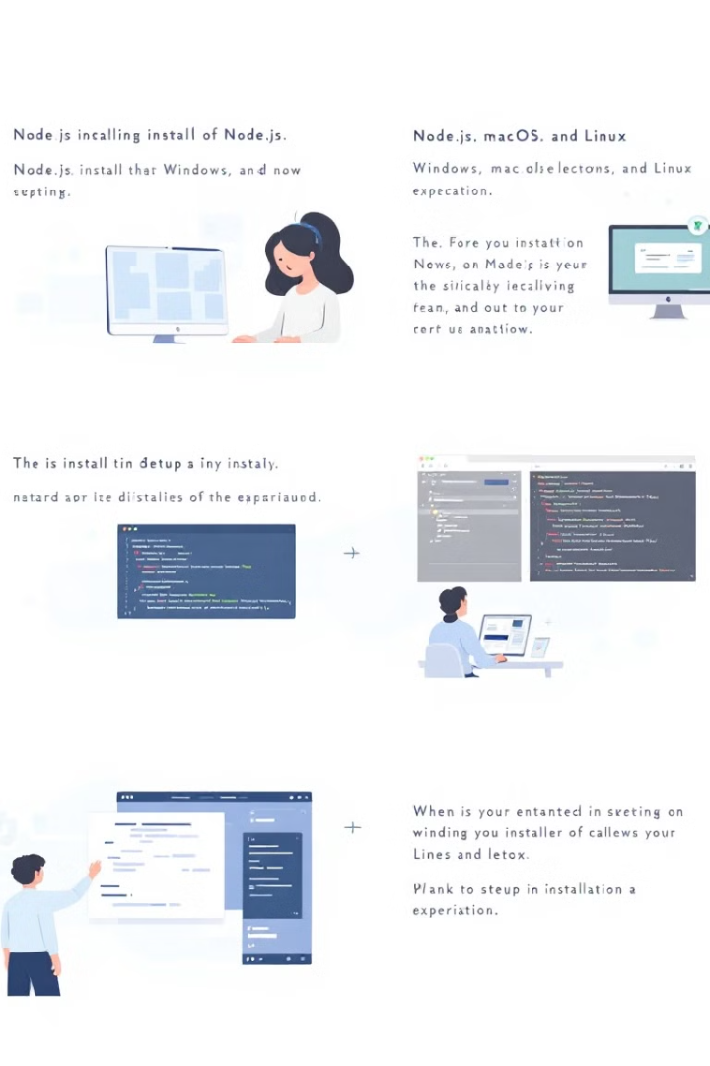



Node.js 설치 및 실행
Node.js 다운로드
공식 웹사이트에서 운영 체제에 맞는 Node.js를 다운로드합니다.
설치 및 구성
다운로드한 설치 파일을 실행하여 Node.js를 설치하고 구성합니다.
코드 편집기 연결
선호하는 코드 편집기(Visual Studio Code 등)와 연동하여 개발합니다.

Slide 7

Node.js를 활용한 웹 애플리케이션 개발
프로젝트 설정
1
Node.js 프로젝트 환경을 구축하고 필요한 모듈을 설치합니다.
2
Express.js 프레임워크
Express.js를 사용하여 빠르고 효율적인 웹 서버를 구축합니다.
API 개발
3
Node.js의 비동기 처리 능력을 활용하여 RESTful API를 개발합니다.
4
UI 구현
프론트엔드 프레임워크와 통합하여 사용자 인터페이스를 구현합니다.

Slide 8





Node.js 생태계와 미래
지속적인 성장
혁신적 개발
활발한 커뮤니티
지속 가능한 미래
Node.js 커뮤니티와 생태계가 계속해서 성장하고 있습니다.
Node.js는 클라우드, 마이크로서비스, IoT 등 새로운 기술 분야에서 활용됩니다.
Node.js는 전 세계적으로 활발한 개발자 커뮤니티가 있습니다.
Node.js는 웹 개발의 미래를 이끌어갈 것으로 기대됩니다.

